Slide 1

GENTLE MONSTER
Official Site Clone
젠틀몬스터의 예술적 UI를 재현하는
디지털 플래그십 클론 프로젝트
Kim Seung-min
Frontend Engineering
React 19
TypeScript
2026.01.12 — 2026.02.12

Slide 2
Project Overview
Development Period
Team Composition
Project Scope
4 Weeks
Solo Project
젠틀몬스터 공식 웹사이트 클론
2026.01.12 to
2026.02.12
Kim Seung-min
Planning
Design
글로벌 아이웨어 브랜드 젠틀몬스터의 공식 웹사이트를 클론 코딩하여, 그들의 독창적인 UI/UX와 핵심 기능을 재현하는 데 초점을 맞추었습니다.
Development

Slide 3

GENTLE MONSTER
예술과 상업의 경계를 허무는 젠틀몬스터
젠틀몬스터는 단순한 아이웨어를 넘어, '예술'과 '상업'의 경계를 허무는 독창적인 비주얼 스토리텔링으로 전 세계적인 팬덤을 형성하고 있는 브랜드입니다.
독특한 공간 디자인과 파격적인 캠페인으로 매번 새로운 경험을 선사하며, 패션과 문화 전반에 걸쳐 강력한 영향력을 발휘하고 있습니다.

Slide 4
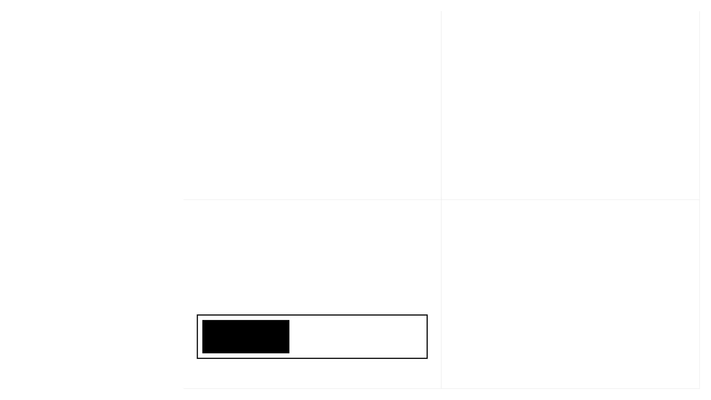
STRATEGY 01
STRATEGY 02
DESIGN STRATEGY
Visual Identity
COLOR Palette
젠틀몬스터 공식웹사이트의 아이덴티티는
여백과 절제된 미학을 지향합니다.
무채색(Black, White, Gray)을 기본으로 하여 제품의 컬러감과 캠페인의 몰입도 극대화
#000000
#111111
#f2f3f5
#FFFFFF
STRATEGY 03
STRATEGY 04
Minimalism Layout
Full Screen Media
텍스트를 최소화하고 대담한 레이아웃 사용
화면을 가득 채우는 캠페인 영상/이미지를 통해 압도적인 브랜드 몰입감 선사
[ VIDEO / IMAGE AREA ]

Slide 5
User Experience & Interface
KEY FEATURES
01 / 02
01
02
Main Hero Section
Interactive Navigation
풀스크린 캠페인 영상 배치 및 부드러운 페이드인 효과로 브랜드 첫인상 극대화
스크롤 방향과 위치에 따라 숨겨지거나 나타나는
가변형 Sticky Header 구현
CSS Animation
UX Foucs
Scroll Event
Sticky Header
Interactive UI
Board CRUD
Board CRUD
Board CRUD
03
Board CRUD
04
Dynamic Category
Auth System
백엔드 API 트리 구조 데이터를 받아
깊이 있는 서브 메뉴를 실시간 렌더링
JWT 기반 사용자 인증 로직을 적용하여
안전한 회원가입 및 로그인 기능 제공
API Integration
Tree Data
JWT Auth
React Hook Form
Inquiry
Auth Integration

Slide 6
ECOMMERCE & SYSTEM
KEY FEATURES
02 / 02
05
06
Wishlist & Cart
Order System
관심 상품 저장 및 장바구니 실시간 수량 변경, 총액 자동 계산 시스템
결제 시 장바구니 데이터 초기화 및 서버 동기화가 보장되는 안정적 주문 로직
Zustand Global State
Data Synchronization
Zustand
Persist
Data Synchronization
Zustand Global State
07
08
Inquiry System
Admin System
사용자가 관리자에게 문의를 남기고 실시간으로 내역과 답변 상태를
확인할 수 있는 기능
Zustand 전역 상태 관리 기반으로 상품, 주문, 회원 데이터를 실시간 제어
Data Mapping
Status Tracking
Global State
Data Handling
Inquiry

Slide 7
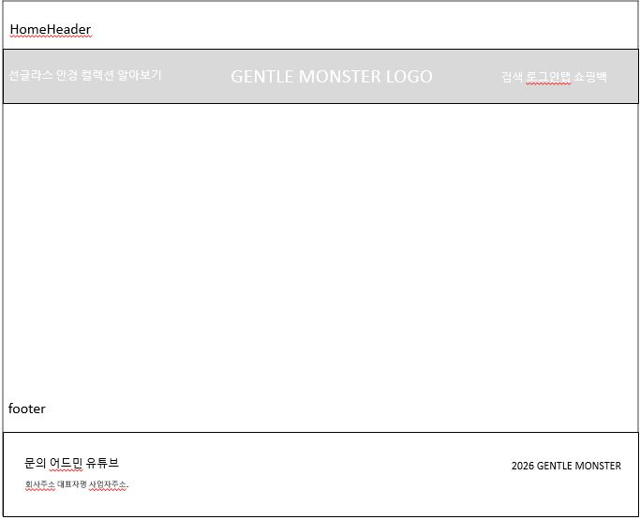
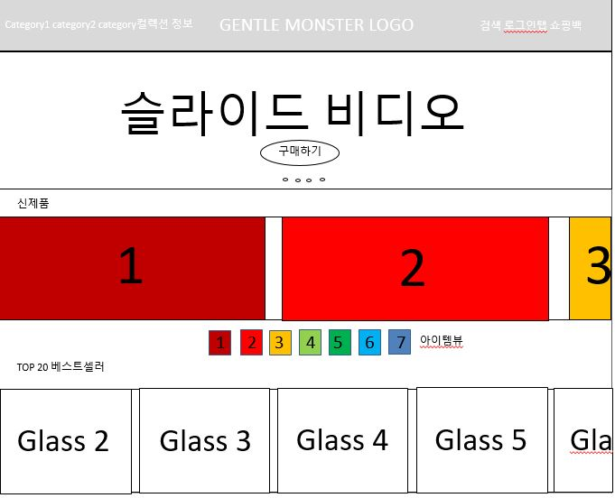
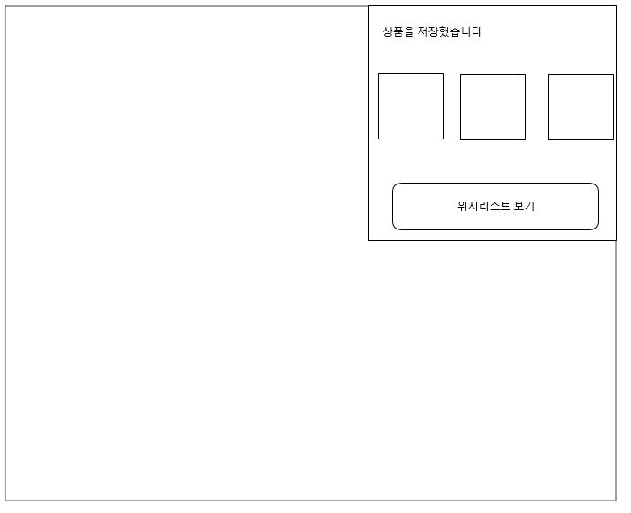
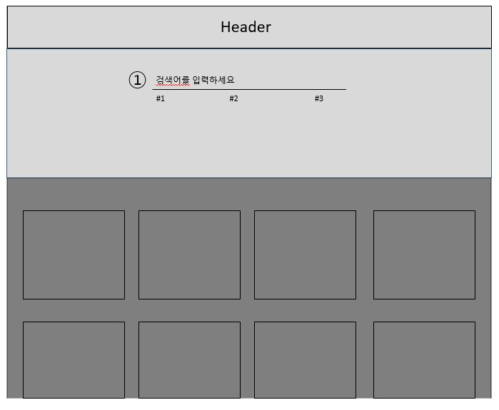
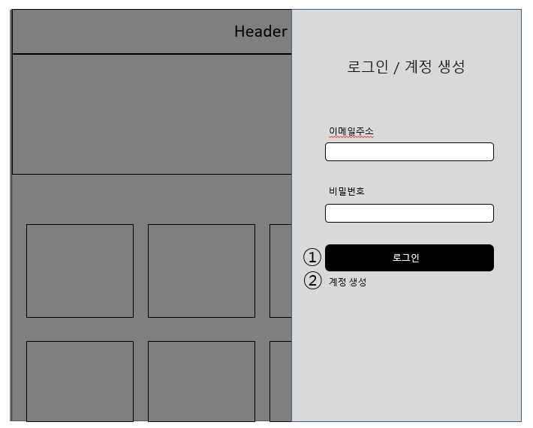
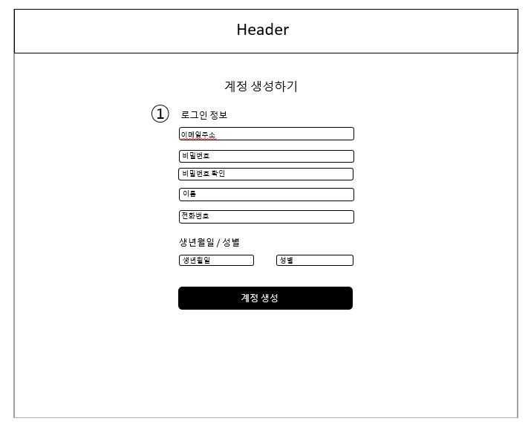
WIREFRAME/COMMON
Header/footer
Home
tost
Search
Login
Register

Slide 8
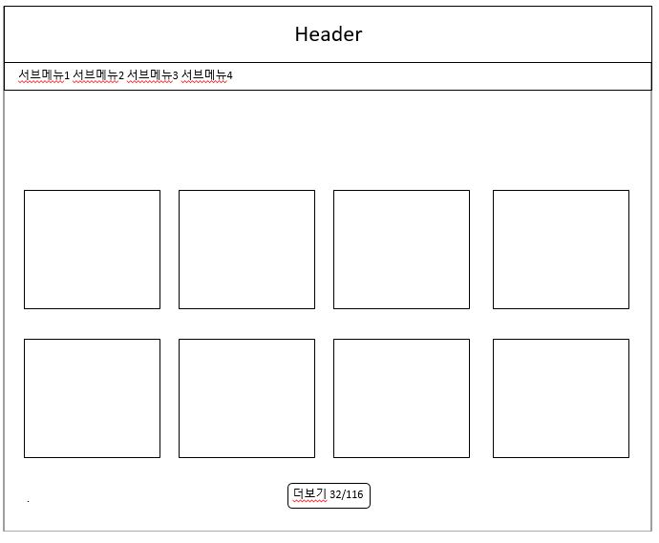
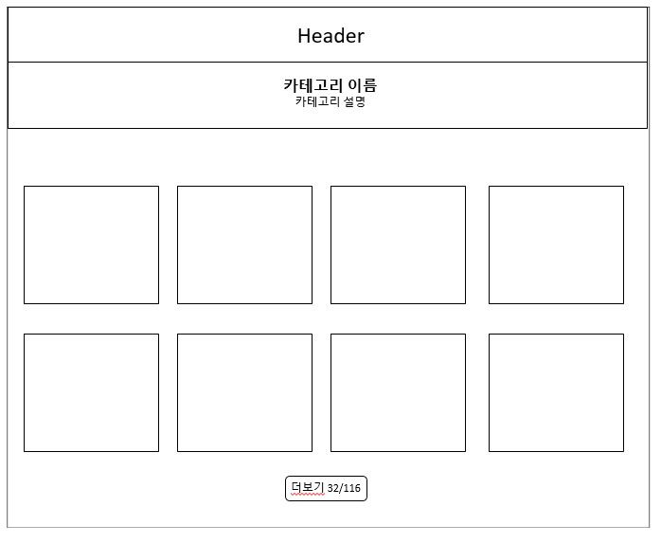
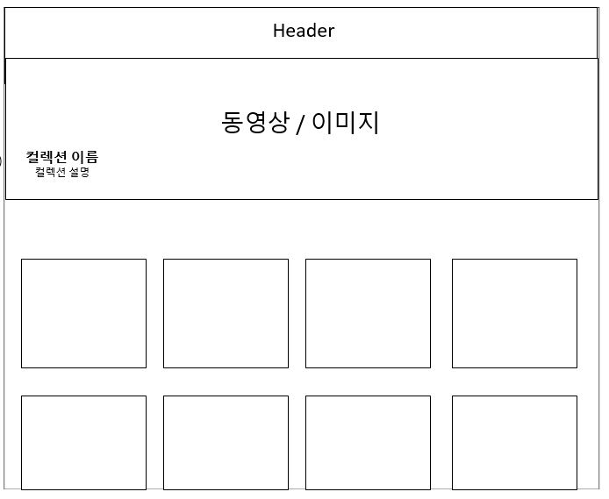
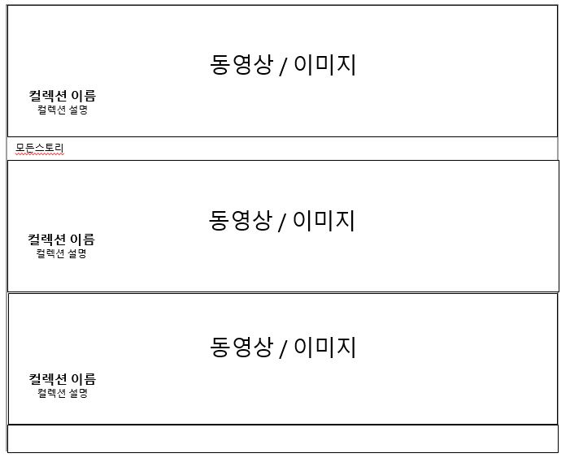
WIREFRAME/CATEGORY
Category/Filter
Category/itemList
Category/Collection
Category/stories

Slide 9
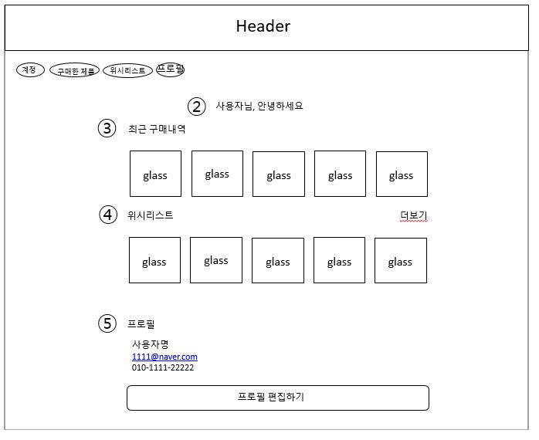
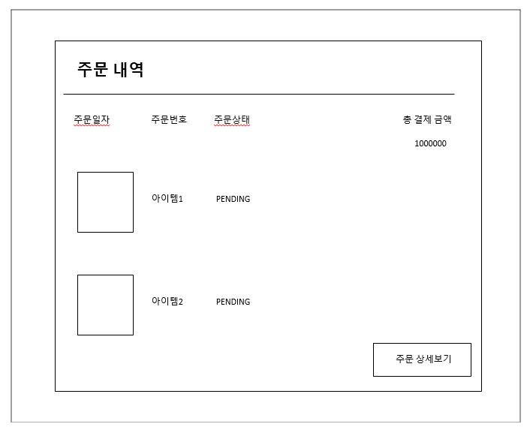
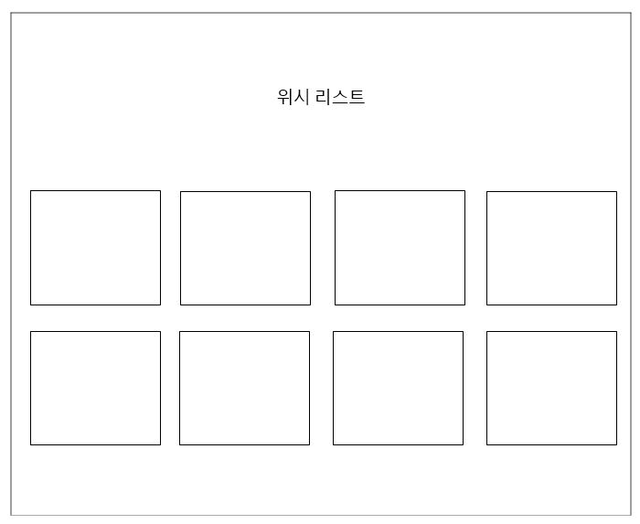
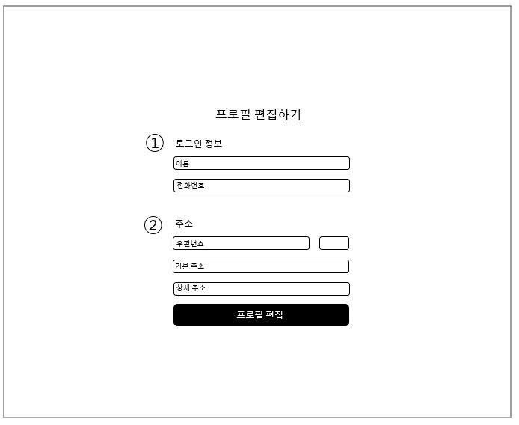
WIREFRAME/MYACCOUNT
Myaccount
OrderList
WishList
ProfileEdit

Slide 10
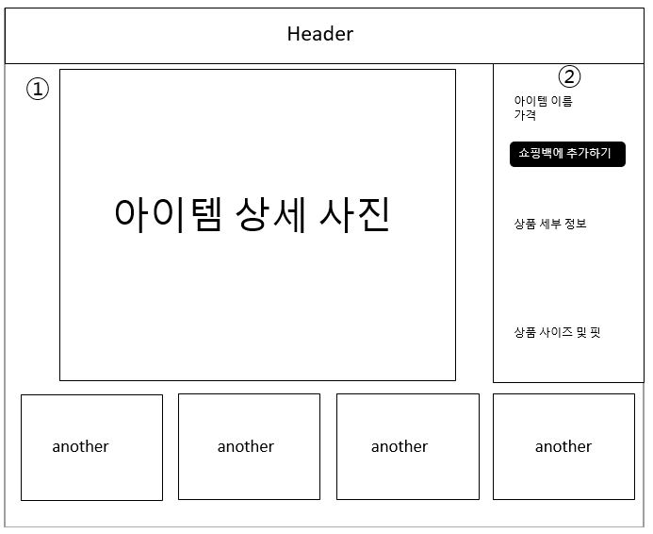
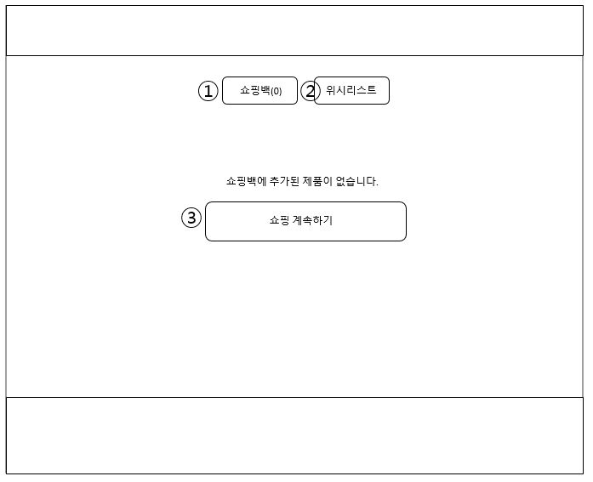
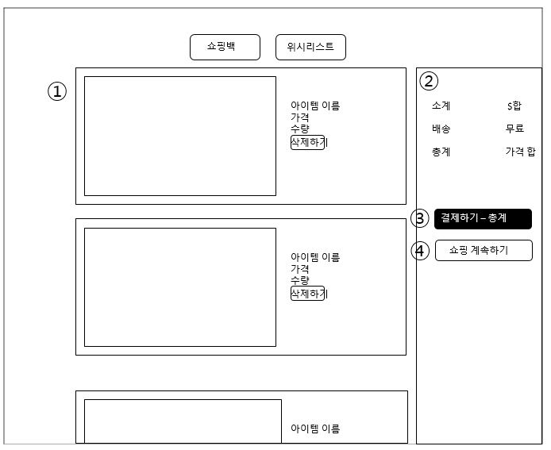
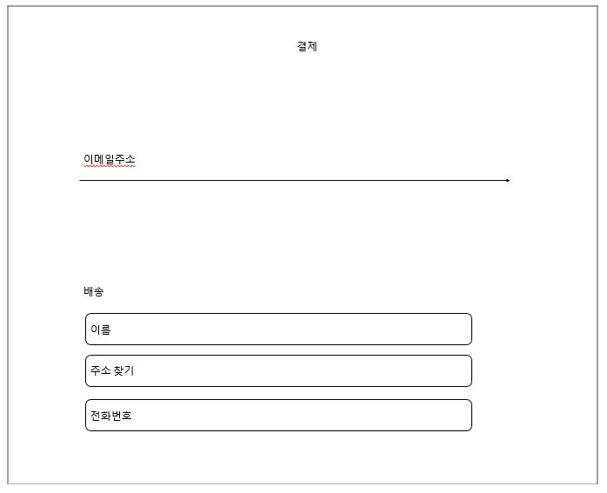
WIREFRAME/SHOPPING
ProdcutDetail
ShoppingBag/비었을때
ShoppingBag
Order

Slide 11
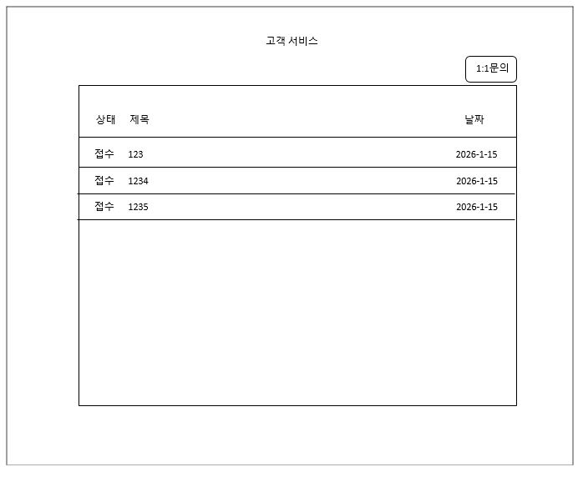
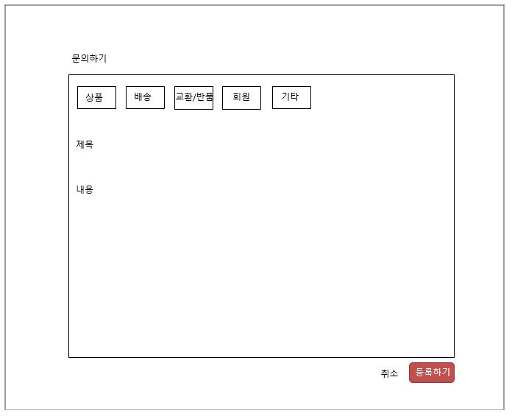
WIREFRAME/INQUIRY
InquiryList
InquiryWrite

Slide 12
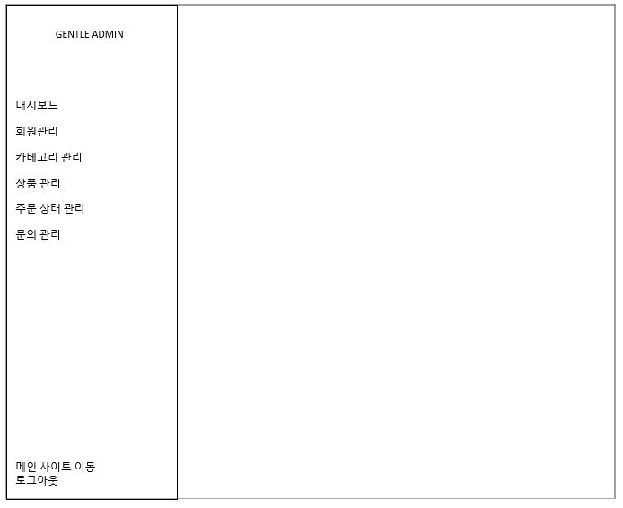
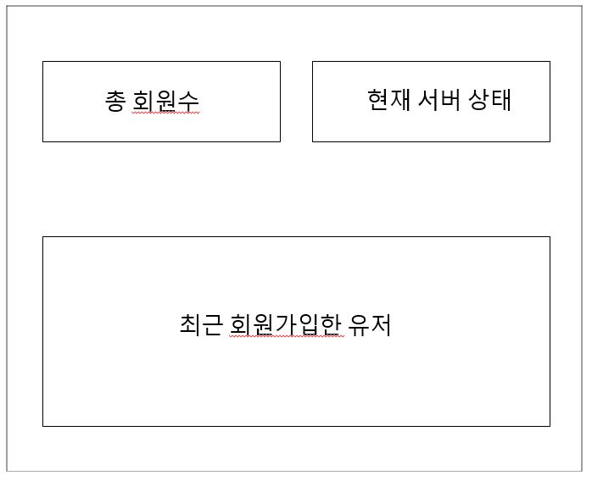
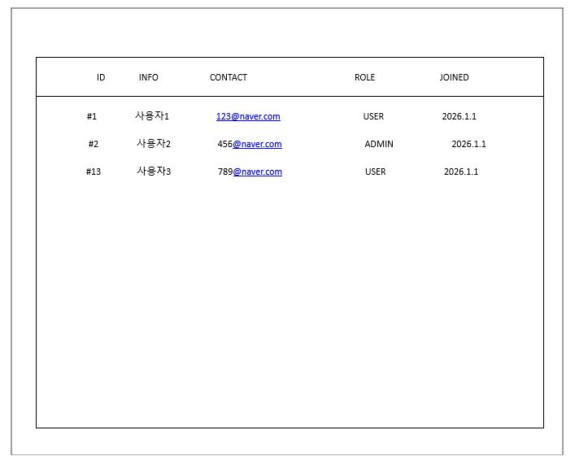
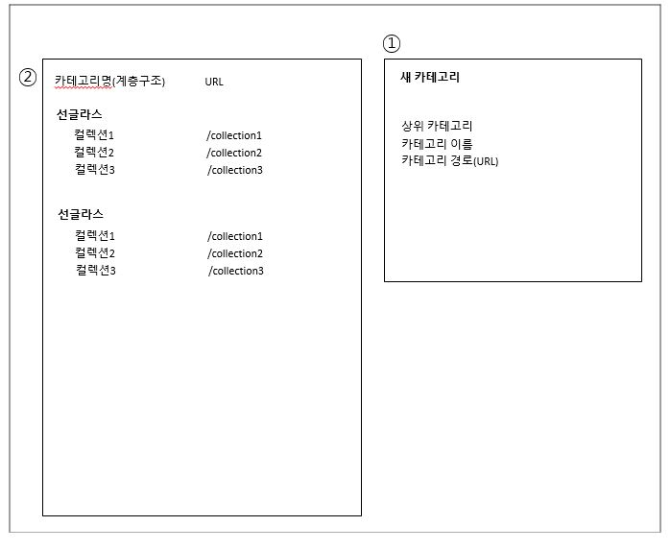
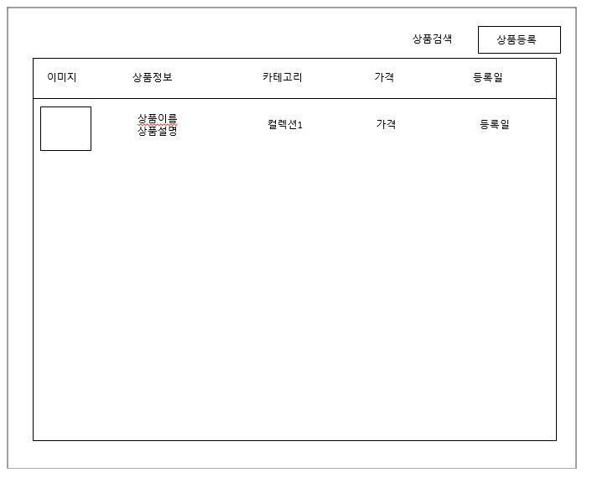
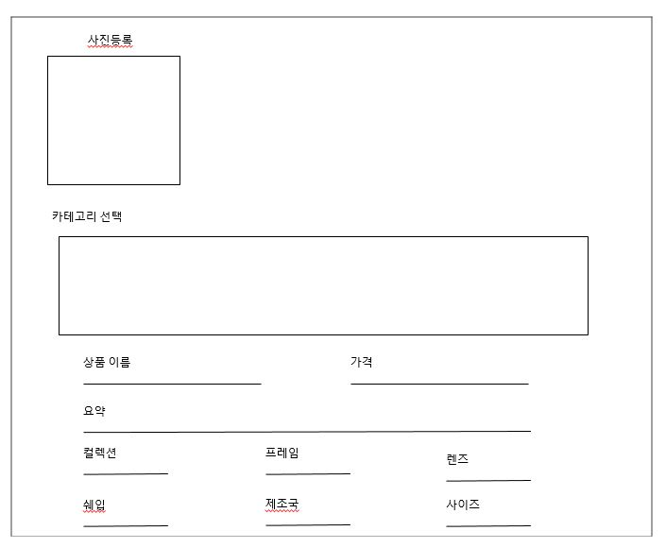
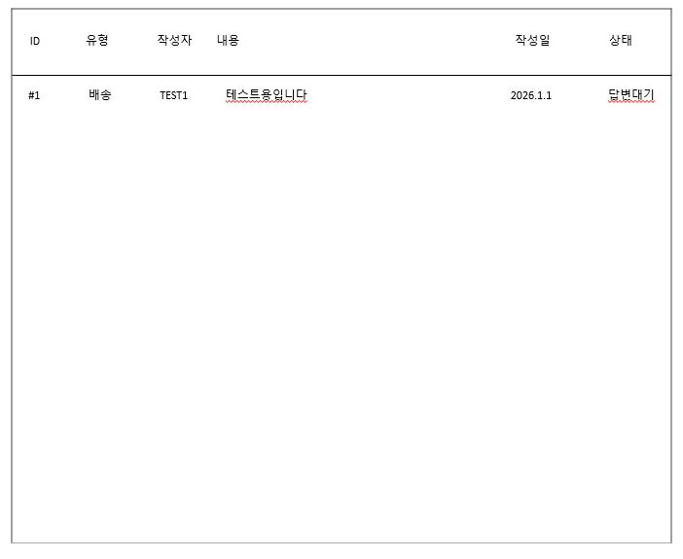
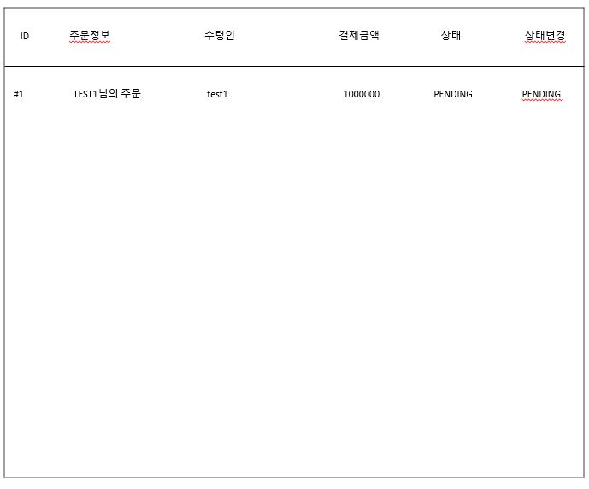
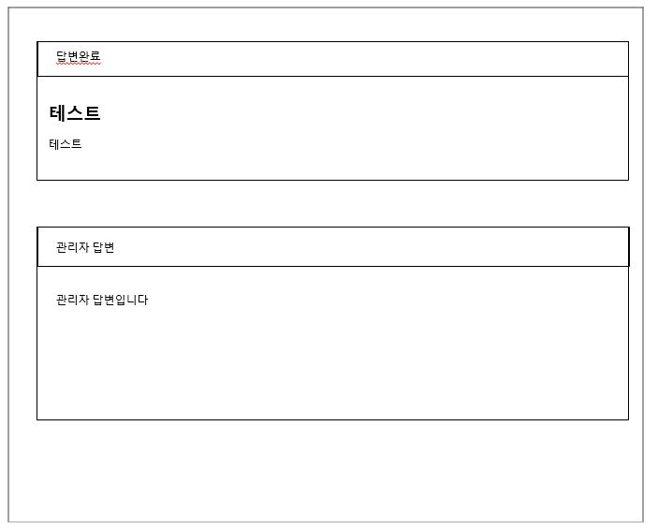
WIREFRAME/ADMIN
AdminLayout
Dashboard
UserList
CategoryList
ProductList
ProductCreate
OrderList
InquiryList
InquiryDetail

Slide 13

Brand Experience
단순 구매를 넘어 브랜드의 세계관을 탐험하는 듯한 감각적인 UX 경험을 제공합니다.
풀 스크린 영상과 인터랙티브 요소를 통해 브랜드 아이덴티티를 깊이 있게 전달합니다.
USER EXPERIENCE
Reliability & Convenience
실시간 데이터 동기화가 적용된 쇼핑백 및 문의 시스템을 통해,
사용자는 끊김 없는 서비스 이용과 높은 신뢰도를 체감할 수 있습니다.
Technical Growth
복잡한 애니메이션 최적화와 디자인 완성도를 확보하며 프론트엔드 기술력을 강화했습니다.
트리 구조 데이터 처리 등 심도 있는 로직 구현 경험을 축적했습니다.
DEVELOPER GROWTH
Domain Architecture
Zustand를 활용한 전역 상태 관리와 인증 기반 로직을 구축하며,
실질적인 이커머스 도메인의 데이터 흐름과 아키텍처 설계 역량을 향상시켰습니다.

Slide 14

TECH STACK
Core Framework
State & Logic
Styling
Tools & Utils
React
Zustand
Tailwind CSS
Axios
v19.0
v5.0 (Global State)
v4.0
API Client
TypeScript
React Router
Tailwind-merge
ESLint / Prettier
Strict Mode
v7.0
Utility
Linting & Formatting
Vite
React Hook Form
Swiper
Daum Postcode
v7.0 (Build Tool)
Form Management
UI Component
Address API

Slide 15

THANK YOU
Portfolio Project by Kim Seung-min 2026

